Slide 1
e-predcitD
e-predictD
INTERVENCIÓN:
Curso de formación para los médicos
España
Unidad didáctica 1.
Factores de riesgo de la depresión: algoritmo de riesgo predictD

Slide 2
Depresión como problema de salud pública
Magnitud:
Prevalencia poblacional 4-7%
Prevalencia AP 10-14%
Trascendencia
3º en 2017 en carga de enfermedad (YLDs)
Posiblemente 1ª en 2030
Enfermedad recurrente (60➔70➔80%)
Exceso mortalidad 1,65
Suicidios (80%)
Costes
UE-28 (2014): 600.000.000.000 €
Costes: 60-70%: absentismo-presentismo y productividad
Los tratamientos solo reducen 20% de la carga
El ‘gap preventivo’

Slide 3
Factores de riesgo de la depresión-I
ENFERMEDAD MULTIFACTORIAL:
Variantes genéticas (relacionadas con la serotonina y la MAO). Interacción genético-ambiental.
A. Familiares suicidio, depresión, ansiedad o problemas con alcohol-drogas
Historia previa de depresión o distimia.
Depresión bajo el umbral o pre-depresivos.
Trastornos de ansiedad.
Problemas de adicción a drogas-alcohol (causa y consecuencia)
Insomnio (causa y consecuencia)

Slide 4
Factores de riesgo de la depresión-II
Experiencias traumáticas en la infancia o adolescencia (abusos físicos, psicológicos y sexuales)
Personalidad (neurótica, con baja autoestima, alto grado de sensibilidad interpersonal, niños con dificultad de aprendizaje).
Vulnerabilidad a los eventos estresantes de la vida (enfermedad grave, desempleo, muerte de un familiar cercano, divorcio, etc.)
Discriminación: género, raza, apariencia, discapacidad y orientación sexual.
Mujeres.

Slide 5
Factores de riesgo de la depresión-III
Bajo nivel de educación e ingresos.
Pobreza y exclusión social.
Enfermedades crónicas (Cáncer, enfermedades C-V, dolor crónico, EPOC, DM, obesidad, etc.) o discapacidades (ceguera, sordera, limitación de la movilidad, etc.)
Insatisfacción laboral (trabajo remunerado y trabajo del hogar)
Poca interacción social, bajo apoyo social confidencial, afectivo e instrumental.

Slide 6
Factores de riesgo de la depresión-IV
Deudas y problemas financieros
Inatisfacción sexual y emocional de pareja
Creencias espirituales-religiosas
Problemas serios salud física o mental o adicción y discapacidad en familiares o personas muy cercanas
Insatisfacción convivencia en el hogar

Slide 7
Factores protectores
Inteligencia elevada.
Mayor conciencia de sí mismo, realizar autoevaluaciones realistas, y capacidad de mejorar la autoestima.
Conocimientos sobre depresión y su prevención.
Predisposición para mejorar las relaciones interpersonales.
Sensación de autodominio y gran componente de locus de control interno.
Capacidad de programar y realizar actividades gratificantes.
Ejercicio físico con regularidad e intensidad moderada
En los niños:
Tener al menos un padre-madre que les de apoyo
Adquirir un buen entendimiento de los problemas psicológicos de los padres si los hubiera.

Slide 8
Limitaciones en el estudio de los FR de la depresión
Dificultad para distinguir los efectos de los FR en el inicio y mantenimiento de la depresión
Algunos FR podrían ser causa y consecuencia
Ausencia de Modelos de riesgo globales
“El algoritmo de riesgo predictD”: calculadora de riesgo de depresión: ‘probabilidad de sufrir un episodio de depresión mayor el próximo año:
Validado en España
Mejor validez discriminante-predictiva que los cardiovasculares

Slide 9
Objetivo
Desarrollar y validar un índice de riesgo para predecir el inicio de episodios de depresión en la población consultante de AP

Slide 10

La bruja Lola
¡¡Te via poné do velas negra!!

Slide 11
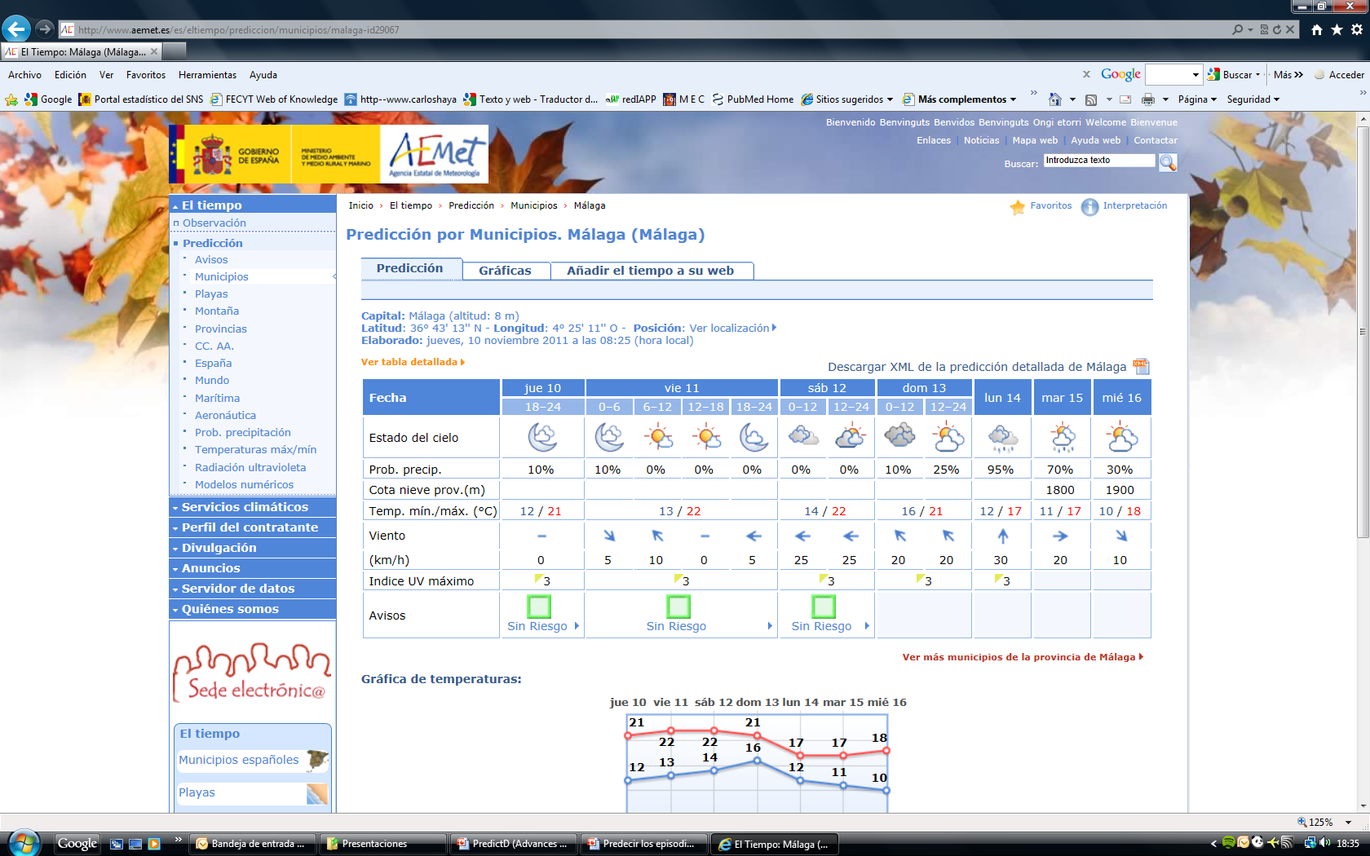

Slide 12
Estudio prospectivo de cohortes
T0
T6
T12
Factores de riesgo + CIDI
línea base
Factores de riesgo + CIDI
6 meses
Factores de riesgo +CIDI
12 meses

Slide 13

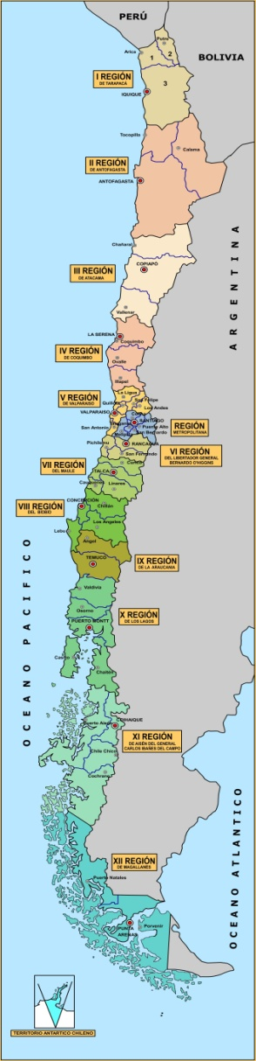
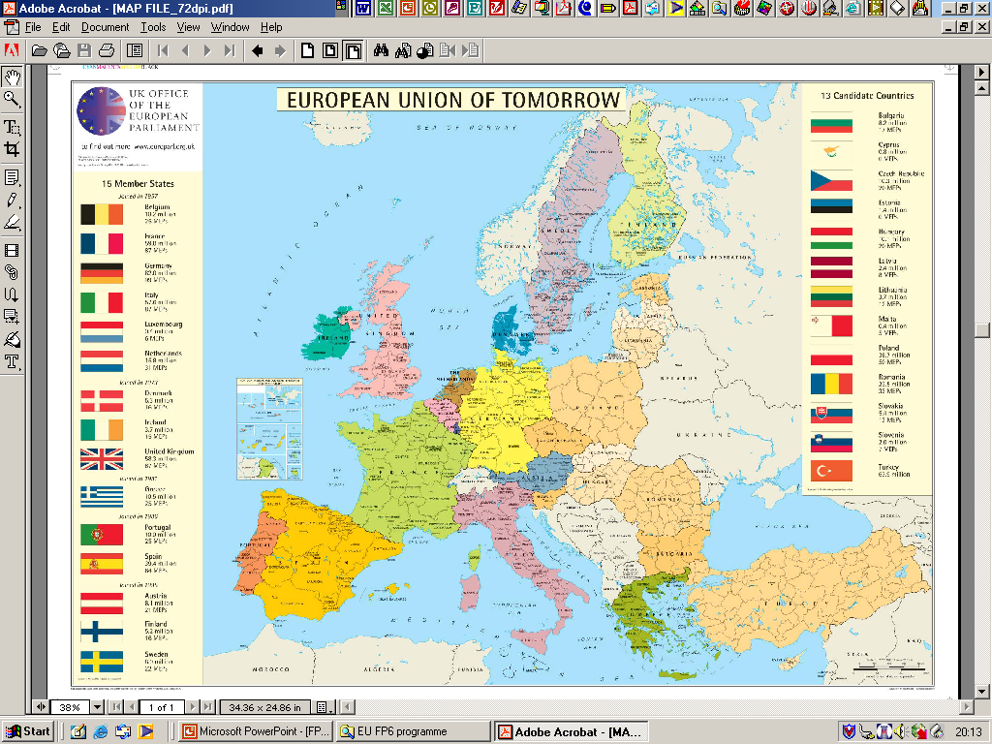
predictD-International
Chile2.617 (97%)
Europa7.209 (69%)
U.K. 1325 (44%)
Estonia 1094 (80%)
Holanda 1221 (45%)
Eslovenia 119 (80%)
Portugal 1180 (76%)
España 1270 (87%)
Notes:
Enlargement approved in October 2002 to take place in 2002 for all countries except Turkey…. (check papers and Cordis news site)
Purpose of showing this is to remove blinkers where perhaps some researchers previously have only considered the closest neighbours for collaborative RTD projects. The horizons are ever-shifting.

Slide 14
Justificación predictD-Spain
Diferentes tasas de incidencia de depresión entre países
Diferentes prevalencias de factores de riesgo de depresión entre países
Se plantea la nececesidad de índices de riesgo nacionales frente a los internacionales (Framminghan Español)

Slide 15
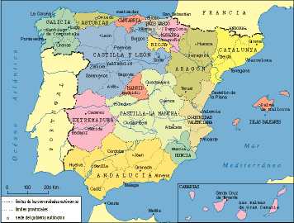
PREDICT
T1 = 5.442 (84%)
España
La Rioja 752 (85%)
Zaragoza757 (85%)
Madrid 771 (82%)
Baleares 718 (85%)
Granada 783 (82%)
Málaga 1276 (86%)

Slide 16
C. de Salud & Médicos de Familia
 | Centros de Salud | Méd. de Familia
Málaga | 7 urbanos + 2 rurales | 57
Madrid | 4 urbanos + 1 rural | 35
Granada | 4 urbanos + 3 rurales | 35
Baleares | 3 urbanos + 1 rural + 1 mixto | 31
Zaragoza | 4 urban + 1 rural | 30
La Rioja | 4 urban + rural | 26
SPAIN | 38 Centros de Salud 26 urbanos + 11 rurales 1 mixto | 215

Slide 17
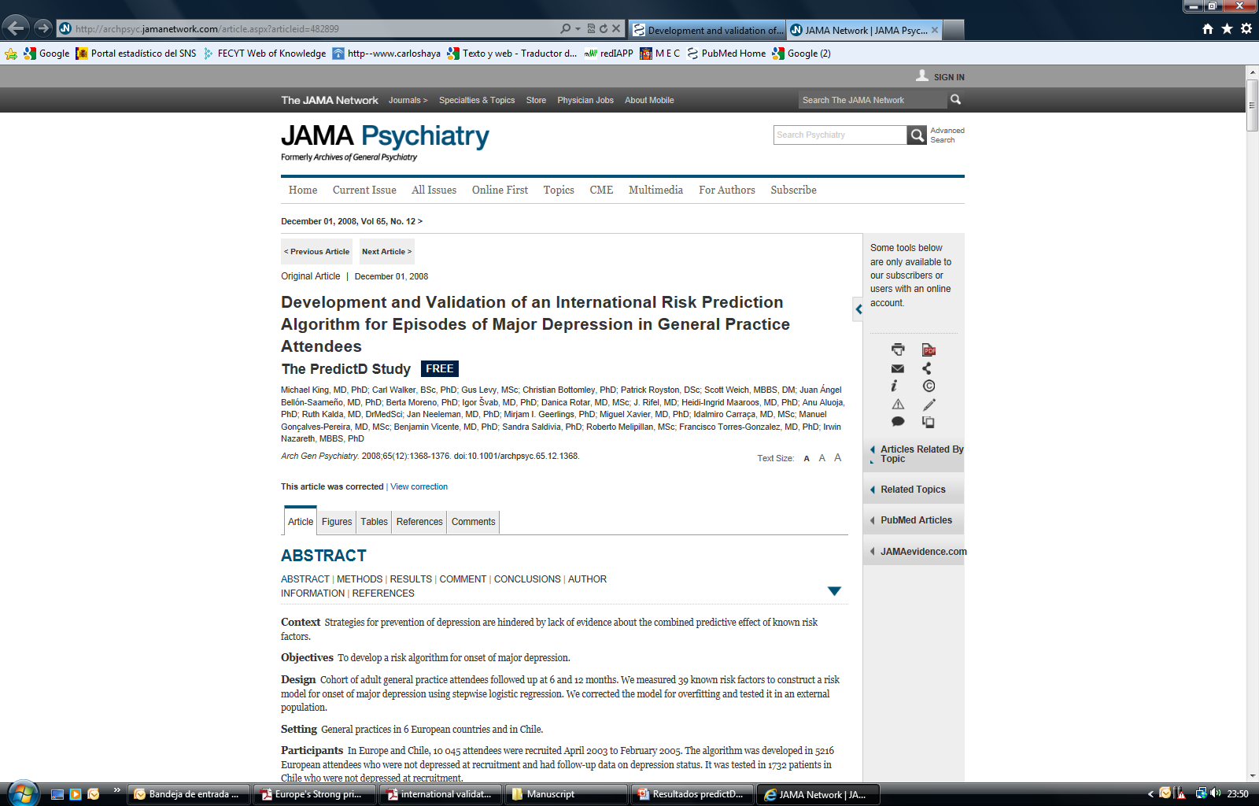

Slide 18
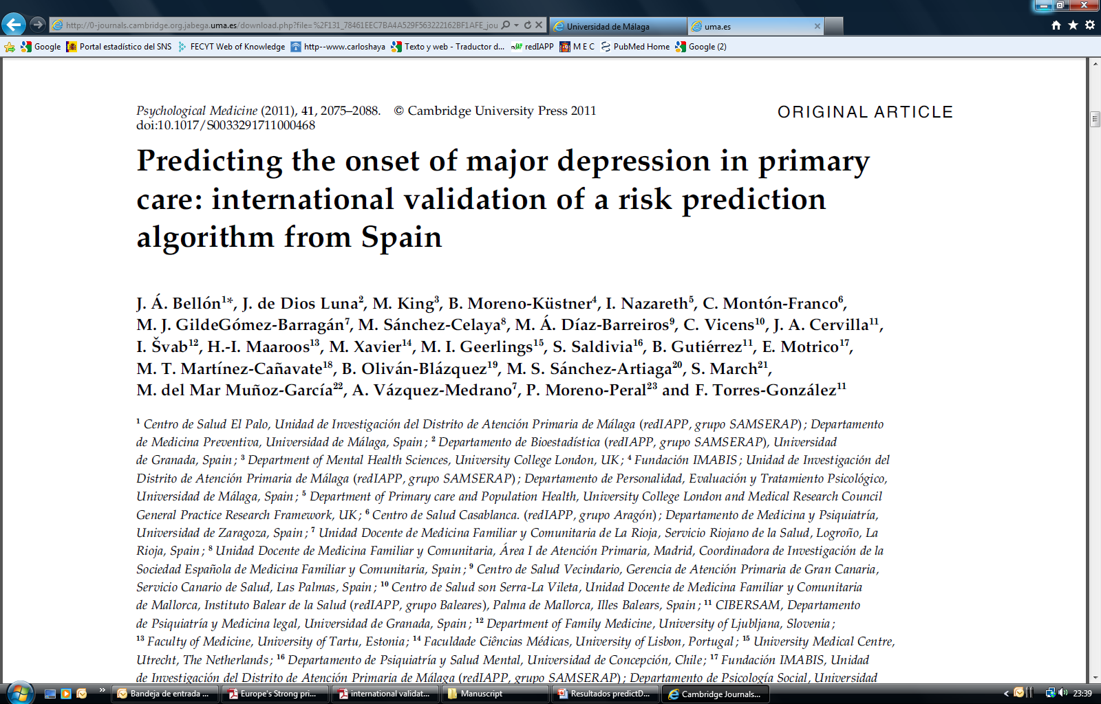

Slide 19
MARCADORES DE RIESGO
Country
Sex
Age
Educational level
Lifetime history of depression
Family history of psychological problems
Provincia
Sexo (♀)
Edad (↓)↑
Nivel educativo (↓)
Antecedente personal de depresión
Interacción edad*sexo
Maltrato físico en la infancia

Slide 20
FACTORES DE RIESGO
Unsupported difficulties in paid and/or unpaid work
Mental health status SF-12
Physical health status SF-12
Experiences of discrimination
Insatisfacción trabajo no remunerado
Salud Mental SF-12
Salud Física SF-12
Insat. convivencia en el hogar
Problemas graves en personas muy cercanas *
Tomando medicación para problemas psicológicos
*alcohol-drogas, psicológicos, físicos, discapacidad

Slide 21
¿Cómo calcular el riego de predicción de cada persona?

Slide 22
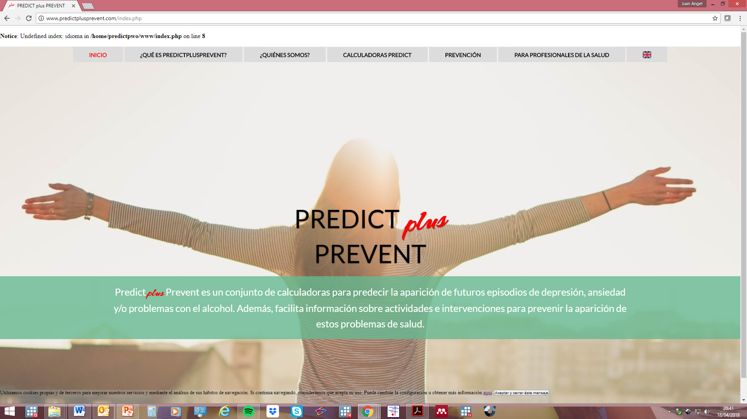
http://www.predictplusprevent.com

Slide 23
¿Cuál es la mejor ecuación para predecir la depresión en España?
La española

Slide 24
Poder discriminativo C-index
Country (N) | ¹Spanish predictD risk algorithm ®C- Index (95% CI) | ²European predictD risk algorithm ®C- Index (95% CI)
Spain (2787) | 0.82 (0.79 – 0.84) | 0.78 (0.75 – 0.81)
Spain without Málaga (2045) | 0.82 (0.77 – 0.86) | 0.78 (0.73 – 0.83)
Chile (1844) | 0.70 (0.66 – 0.74) | 0.71 (0.67 – 0.74)
United Kingdom( 811) | 0.76 (0.71 – 0.82) | 0.76 (0.70 – 0.81)
Slovenia (866) | 0.82 (0.75 – 0.88) | 0.83 (0.77 – 0.89)
Portugal (844) | 0.71 (0.65 – 0.77) | 0.75 (0.69 – 0.80)
The Netherlands ( 731) | 0.83 (0.77 – 0.90) | 0.85 (0.80 – 0.90)
Estonia (823) | 0.73 (0.66 – 0.80) | 0.76 (0.69 – 0.83)
#Europe without Spain (4075) | 0.76 (0.74 – 0.79) | 0.79 (0.77 – 0.82)

Slide 25
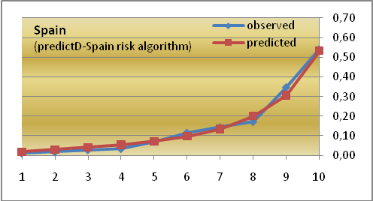
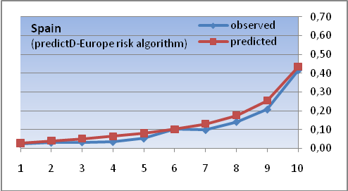
Calibration plots
probability
deciles
probability
deciles

Slide 26
Predecir la depresión: predictD
12 marcadores o/y factores de riesgo
Excelente validez discriminante (0,82)
Excelente calibración
Validación externa
Nuevas validaciones en España
2014 (predictD-CCRT)
2018 (EIRA-III)
Prevención primaria personalizada en función del nivel y perfil de riesgo

